Slide 1
Escritura de Algoritmo Básico: Finders Keepers (Buscadores de Scripts o Encargados de búsqueda)
Andrea Clavijo Zuluaga
Derly Viviana Murcia

Slide 2
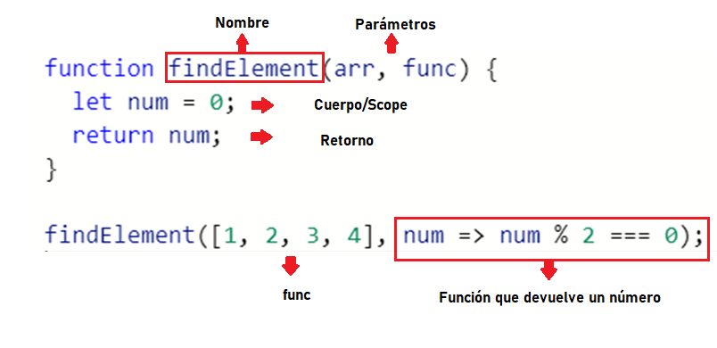

Reto: Finders Keepers
¿Qué estamos tratando de hacer aquí esencialmente, cuál es el objetivo del reto?

Slide 3
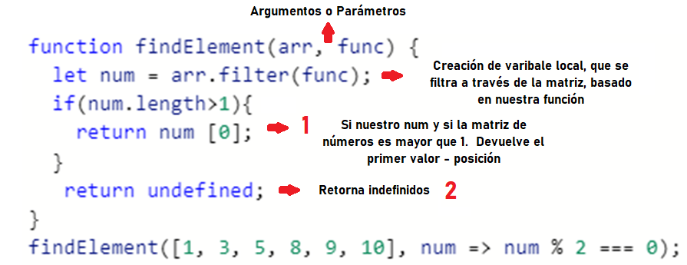
Reto: Finders Keepers Solución
Queremos devolver el primer valor par de una matriz que cumple con la condición
1
2

